Slide 1
Портфоліо
вчителя
початкових класів
Бишівської ЗОШ І-ІІІ ст.
Приліпенко
Людмили Миколаївни

Slide 2
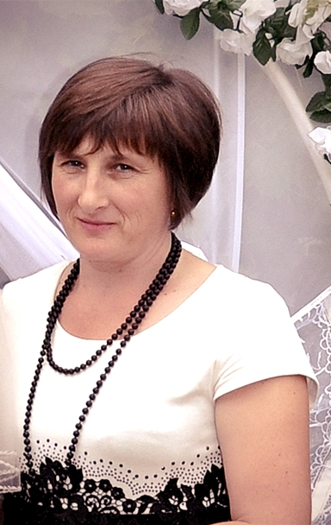
Запрошую колег і гостей у свій маленький, світ

Slide 3
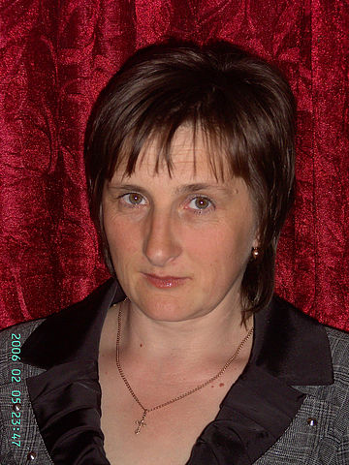
Приліпенко
Людмила Миколаївна
1969 рік народження
1976-1986-навчання у Бишівській середній школі
1986-1988-навчання у Білоцерківському педучилищі
1986-2013- Бишівська школа, вихователь ГПД
2002-2012- Ясногородське НВО, учитель початкових класів
2013 – Бишівська ЗОШ І-ІІІ ст. – учитель початкових класів, вихователь ГПД

Slide 4
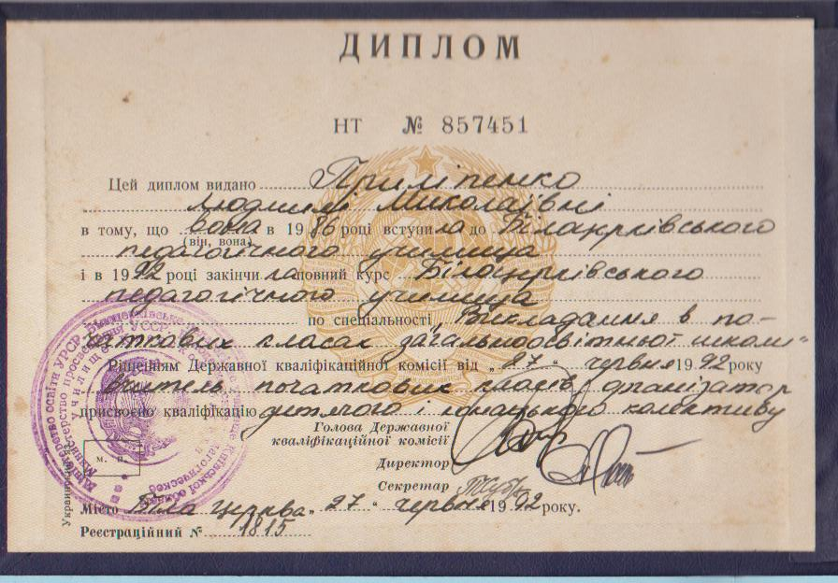
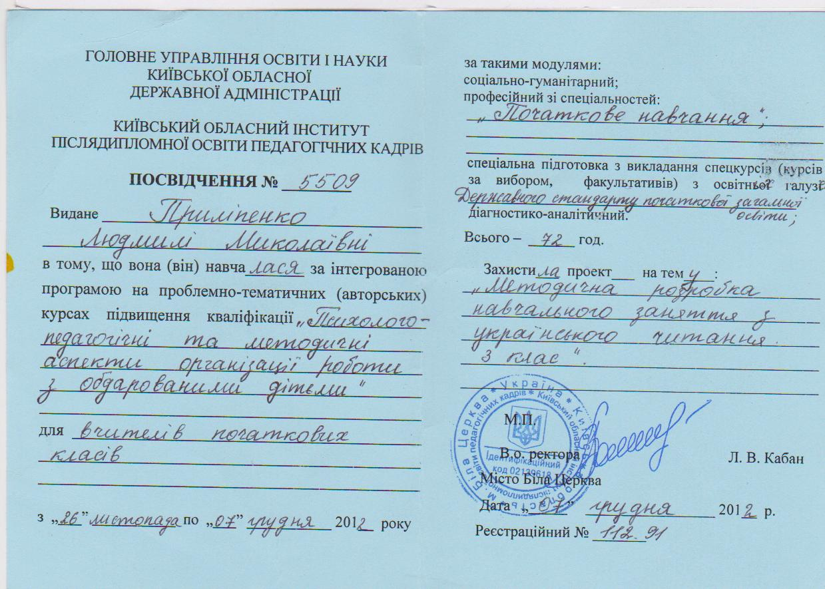
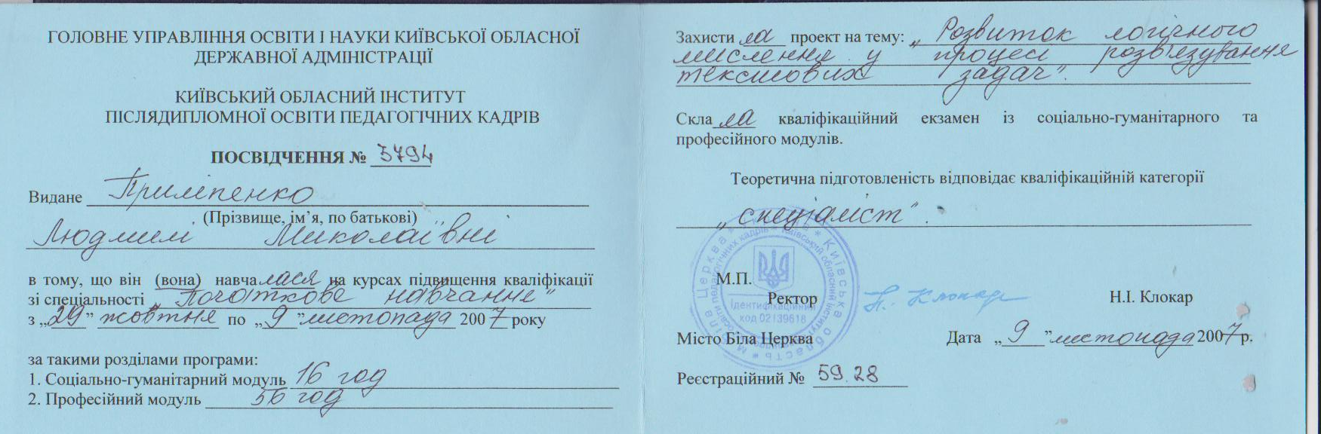
Учитель - вічний учень

Slide 5
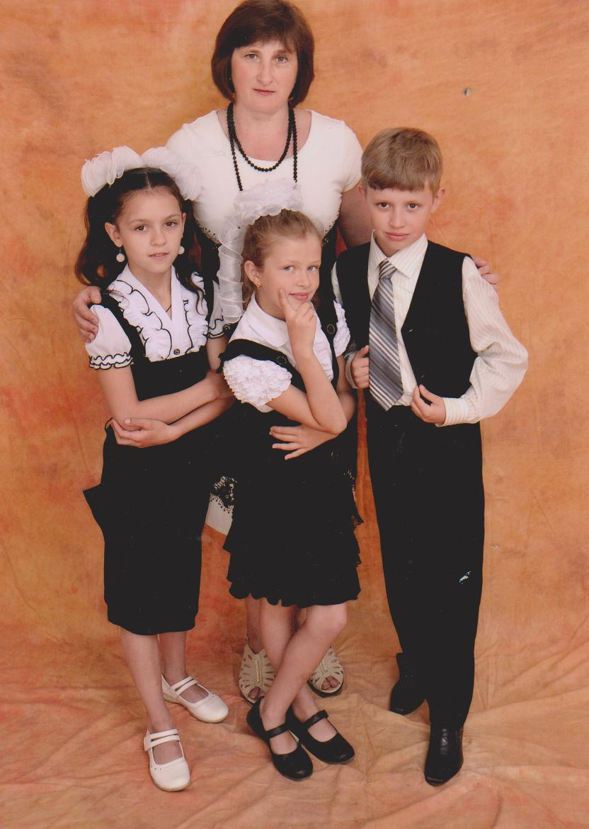
Педагогічне кредо
«ДАТИ ДІТЯМ РАДІСТЬ ПРАЦІ, РАДІСТЬ УСПІХУ В НАВЧАННІ, ПРОБУДИТИ В ЇХНІХ СЕРЦЯХ ПОЧУТТЯ ГОРДОСТІ, ВЛАСНОЇ ГІДНОСТІ…»
В.О.СУХОМЛИНСЬКИЙ.

Slide 6
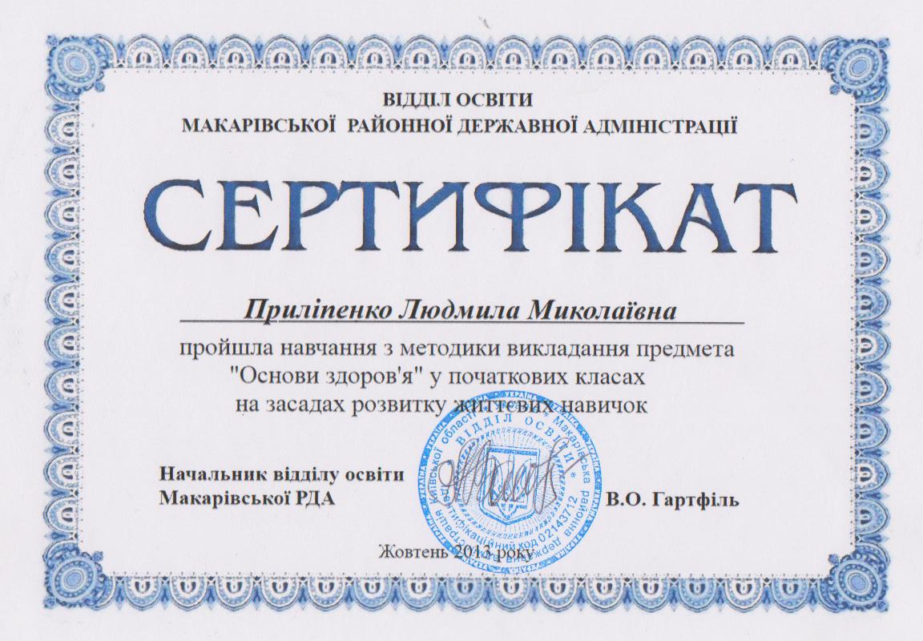
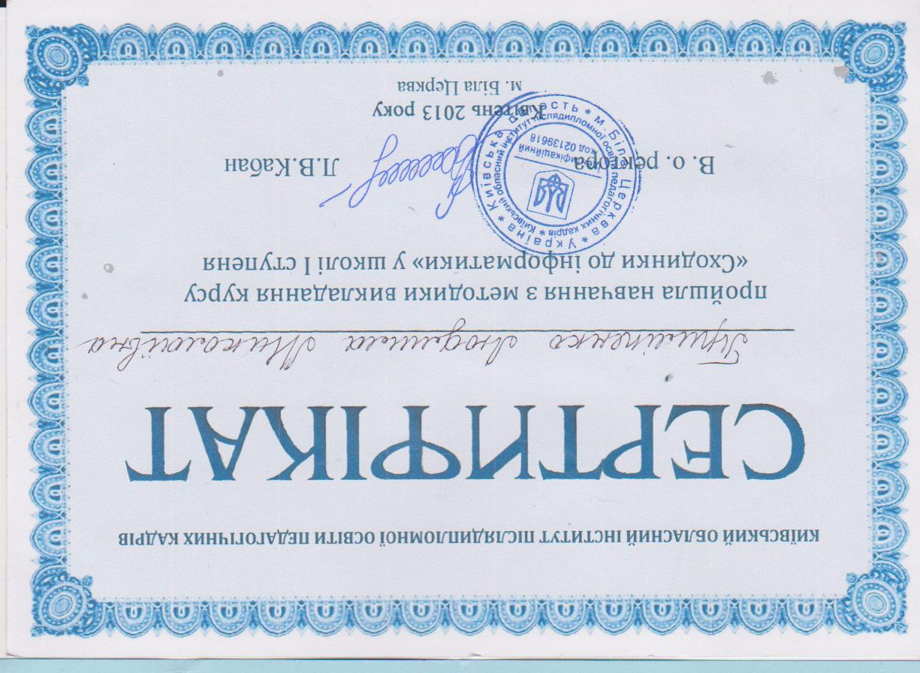
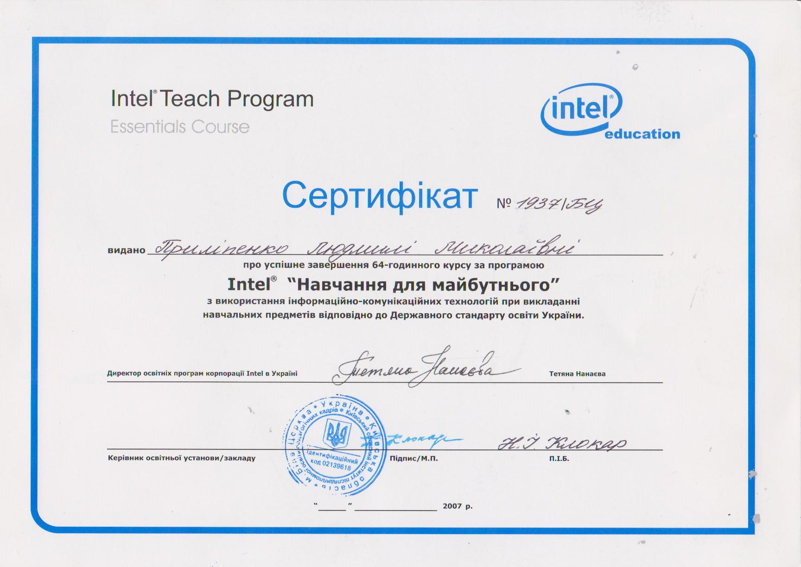
Сертифікати

Slide 7
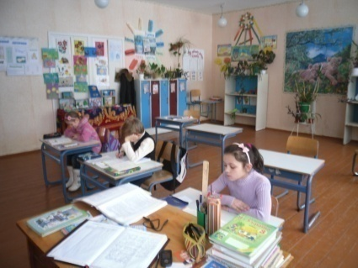
Тема, над якою працюю:
«Використання
інтерактивних технологій
у навчально - виховному процесі"

Slide 8

Інтерактивні технології
Працюючи в початковій школі я намагаюся знайти такі шляхи вдосконалення навчально-виховного процесу, що сприяли б самовираженню учнів, їх особистісно-ціннісному ставленню до навчання, вмінню виконувати творчі завдання. Таким шляхом є проведення уроків на основі інтерактивного матеріалу. Це є інновацією у освіті.

Slide 9



Освітні інновації – це вдосконалені чи нові освітні, дидактичні, виховні, управлінські системи або їх компоненти; освітні технології, що суттєво поліпшують результати освітньої діяльності.
Л.Даниленко
Інновацiйна освiтня дiяльнiсть є процесом внесення якiсно нових елементiв в освiту
        Інновація – це реалізоване нововведення, що має високу ефективність.
    Є кінцевим результатом інтелектуальної діяльності людини, її фантазії, творчого процесу, відкриттів, винаходів і раціоналізації.
    Термін «інновація» походить від латинського «innovato», що означає «оновлення» або «поліпшення».

Slide 10
Актуальність проблеми
Підтримує розвиток пізнавальної активності і самостійності учнів
Розкриває потенційні можливості та здібності дітей
Сприяє розвитку творчого мислення
Передбачає урізноманітнення навчальної діяльності
Створює комфортні умови навчання
Відповідно до вимог Державного стандарту початкової загальної освіти учитель початкових класів повинен постійно удосконалювати процес навчання, що дозволяє дітям ефективно і якісно засвоювати програмний матеріал. Тому, я вважаю, доцільно використовувати інтерактивні технології.

Slide 11
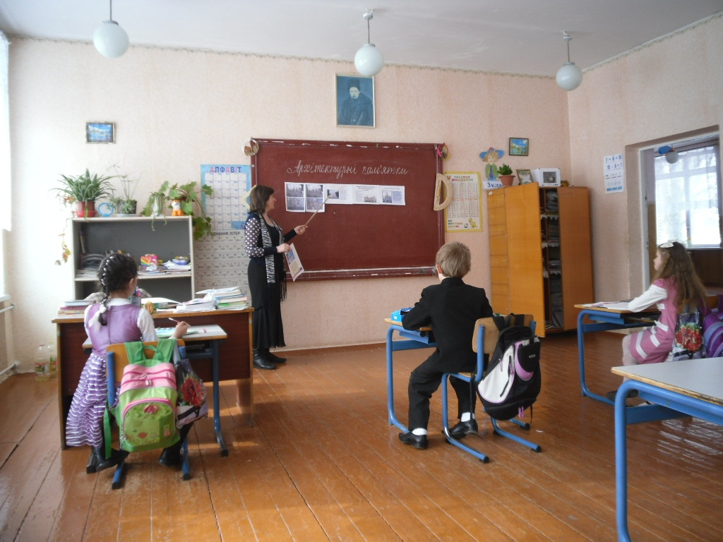
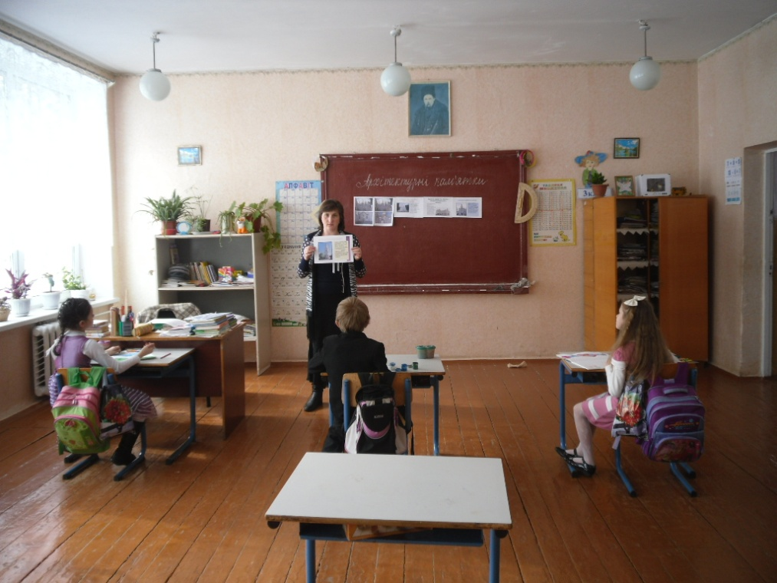
Навчальна діяльність
Інтерактивні технології
Відкриті уроки
Ігрові технології
Проектні технології

Slide 12
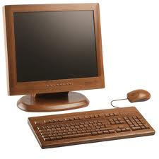
Використання сучасних навчальних технологій
Технологія індивідуального навчання
Інформаційно-комунікаційні технології
Інтерактивне навчання
Особливості дитини
Зміст,
методи,
темп
Адаптація
Науковий посібник
Джерело навчання
Тренажер, засіб контролю

Slide 13
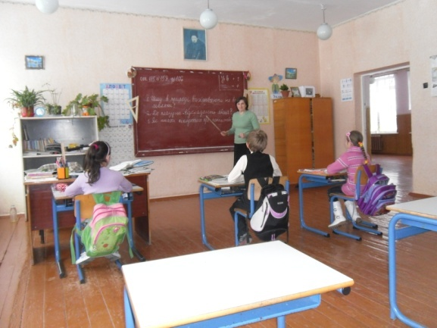
ІНТЕРАКТИВНІ ТЕХНОЛОГІЇ
1. Технологія "Незакінчене речення”
2. Технологія "Мікрофон”
3. Технологія "Дерево рішень”
4. Гра "Реклама на телеканалі”
5. Гра "Ключовий момент”.
6. Технологія "Робота в групах”
7. Технологія "Мозкового штурму”
8. "Банани”

Slide 14
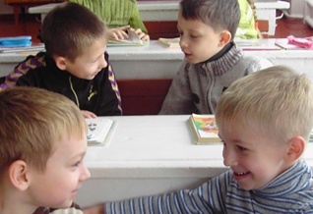
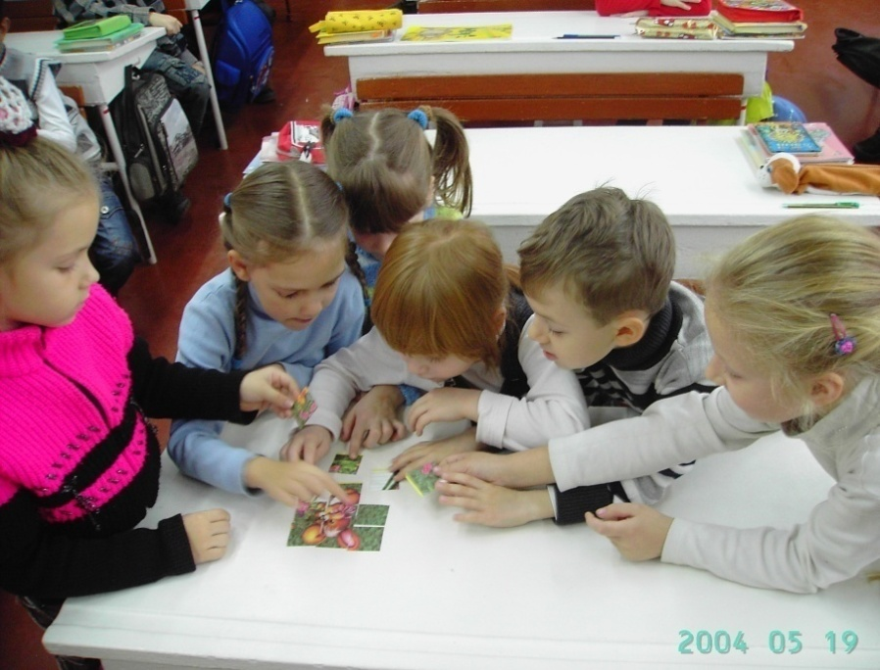
Інтерактивні технології
Робота в парах
Групова робота

Slide 15

За допомогою інтерактивних технологій діти вчаться:
Cлухати іншу людину
Аргументувати і дискутувати
Формувати власну думку
Доводити
свою
точку
зору
Розвивати навички самостійної роботи

Slide 16
Інтерактивні технології
Допомагають учням:
формувати характер;
розвивати світогляд;
логічно і критично мислити;
виявляти та реалізовувати індивідуальні можливості;
адаптуватися до нової ситуації.
сприяють:
розвитку молодшого школяра;
збереженню морального, психічного та фізичного здоров`я;
становленню майбутнього громадянина сучасного суспільства.

Slide 17
Застосування комп’ютерних технологій
Розробки уроків
з використанням комп’ютерних технологій
Неможливо уявити сучасну успішну
людину, яка б не оволоділа комп’ютером. Школа має готувати майбутнє покоління відповідно до вимог часу.
Застосування комп’ютерних технологій допомагає уникнути буденності в процесі навчання, допомагає унаочнити нові поняття , підтримує інтерес до навчання, носить творчий характер як для вчителя, так і для учня.
Метод проектів

Slide 18
Виступи на шкільних методоб'єднаннях
«Круглий стіл» - «Удосконалення мовленнєвих навичок засобами інтерактивності», 2009р.
Дискусія «Що таке активне навчання?», 2010р.
Звіт про проходження курсової перепідготовки, 2011р.
Доповідь «Розкриття особистості учня шляхом впровадження інноваційних технологій», 2011р.
Шляхи активації навчально-пізнавальної діяльності учнів при вивченні математики, 2011р.

Slide 19

Показники володіння сучасними технологіями
Створення ситуації вибору і успіху.
Організація співпраці вчителя і учня.
Використання рефлексивних. методів і прийомів.
Диференціація навчання.
.
Орієнтовно – особистісне навчання
Створення проектів індиві-
дуальних та колективних.
Залучення учнів і батьків в проектну діяльність
Проектні методи навчання
Проведення уроків і виховних захо-
дів з використанням мультимедійної системи
Використання наукових DVD прог-
рам.
ІКТ

Slide 20
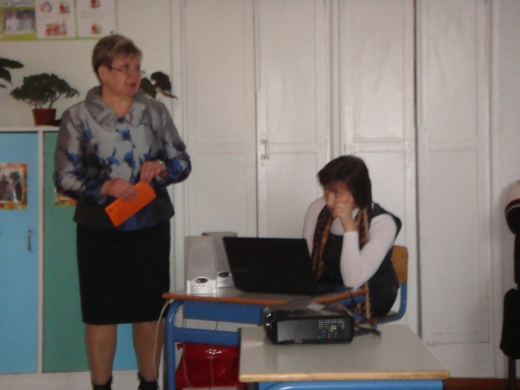
Самоосвіта вчителя
Самоконтроль
Самоаналіз
уроків
Самооцінка діяльності
Самореалізація особистості
Самокритичність
Опрацювання фахових журналів
Робота в творчих групах, МО
Робота вмайстер-класах

Slide 21
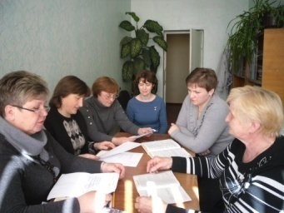
Участь у проведенні педрад
Рік проведення | Тема заходу | Тема виступу
2011-2012 | Реалізація вимог до сучасного уроку в практиці його проектування та організації | Проектування та організація уроку формування вмінь та навичок
2010-2011 | Роль проектної технології у формуванні компетентнісного потенціалу учнів Організація самостійної роботи учнів на уроках Робота з обдарованими учнями | Уроки для стійкого розвитку «Моя щаслива планета» Проблемне навчання як форма самостійної роботи учнів Індивідуально-психологічні особливості та проблеми навчання обдарованих дітей
2009-2010 | Формування мотиваційної сфери учня як фактор індивідуального успіху | Особливості формування стійкої внутрішньої мотивації до навчання молодших школярів
2012-2013 | Сучасні освітні технології навчання | Портфоліо вчителя як засіб самопрезентації

Slide 22
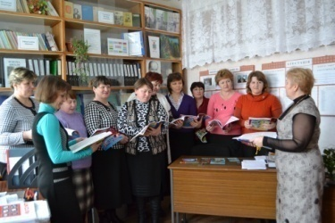
Слухач Майстер-класу при Бишівській ЗОШ І-ІІІ ст.
Слухач Майстер-класу при Бишівській ЗОШ І-ІІІ ст .
Розробки уроків до методичного посібника “ Викладання уроків навколишнього світу у
1 класі за науково-педагогічним проектом
“ Росток ”

Slide 23
Виховна робота
Ціннісне ставлення
до суспільства
і держави
Ціннісне ставлення
до культури і мистецтва
Ціннісне ставлення
до людей
Пріоритетні
напрямки
Ціннісне ставлення
до себе
Ціннісне ставлення
до природи
Ціннісне ставлення
до праці

Slide 24
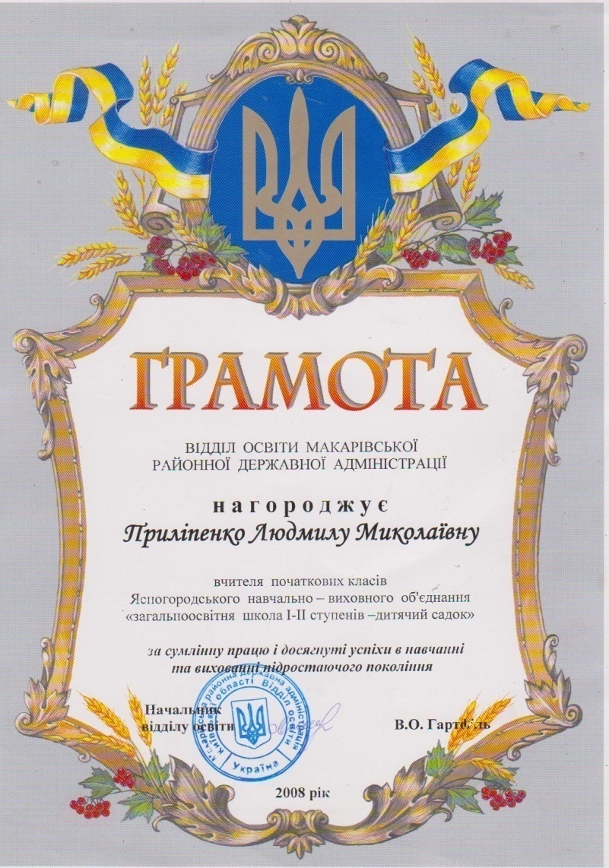

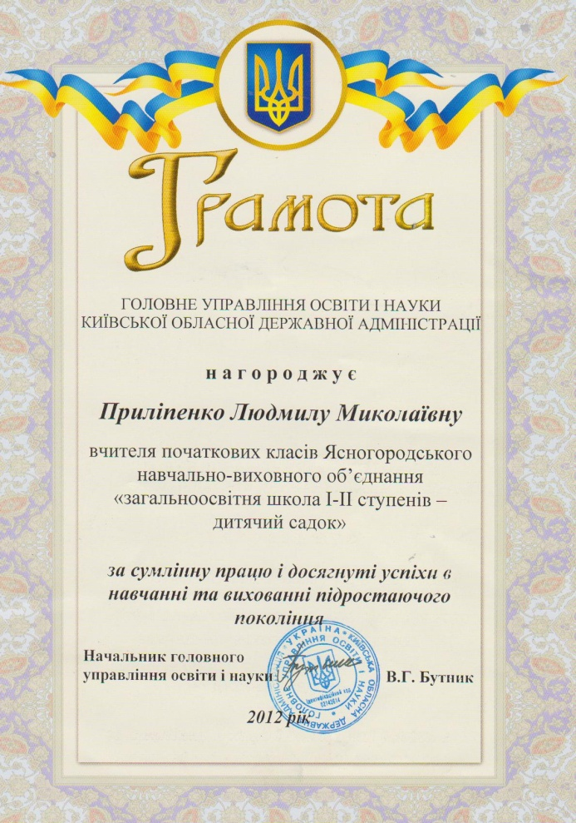
Нагороди

Slide 25



Slide 26
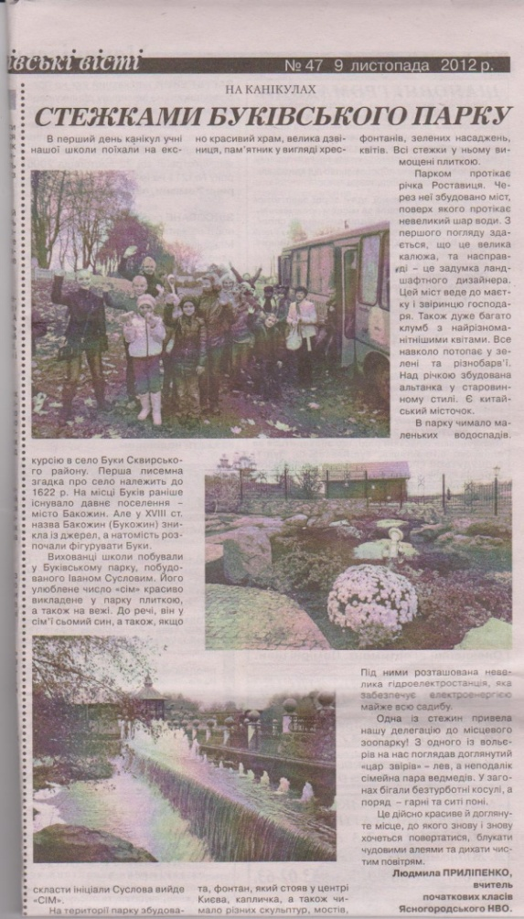
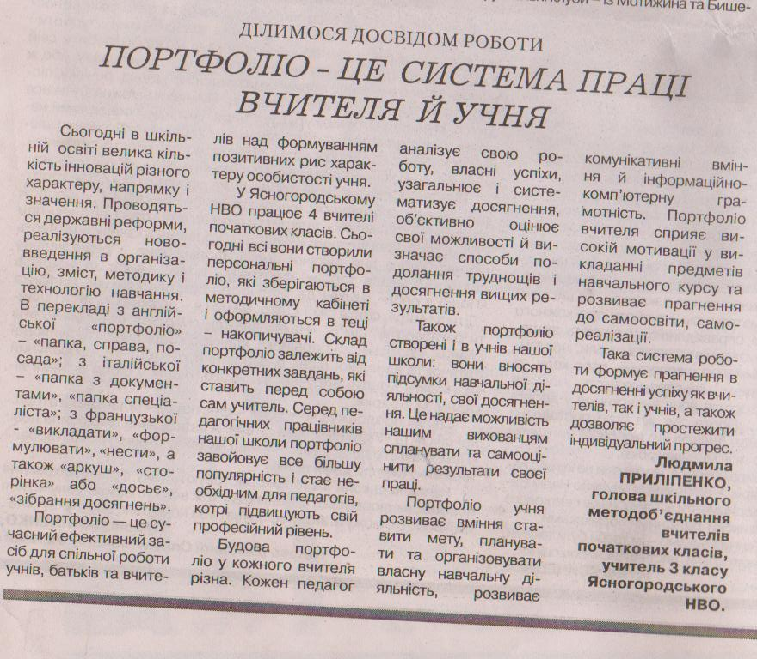
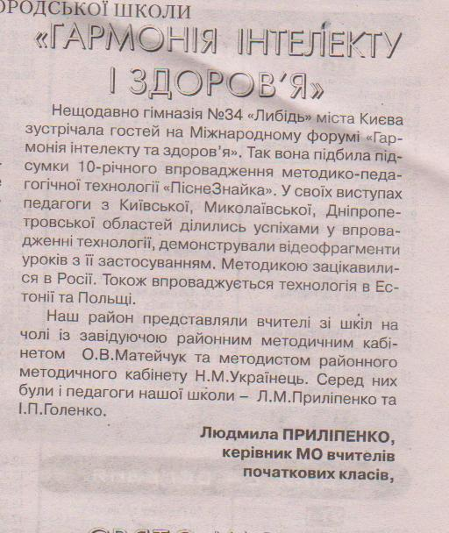
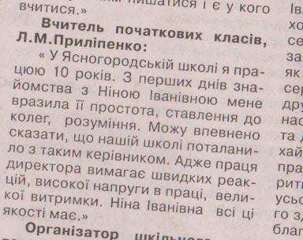
Публікації у ЗМІ

Slide 27
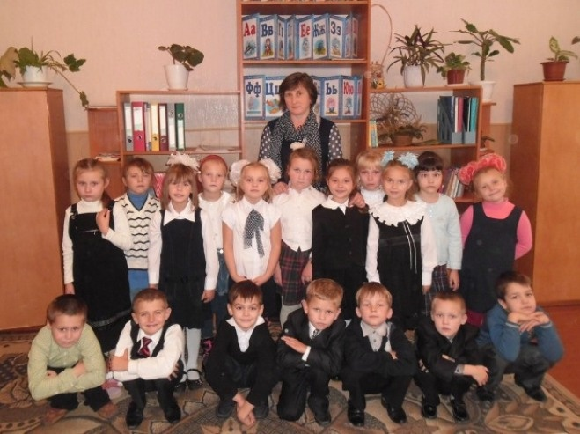
«Не зупиняйся, Вчителю, не треба!
Іди вперед, бо в цьому суть життя.
Ти робиш чистим і безхмарним небо,
Ти твориш віру в краще майбуття»
(Д. Павличко)

Slide 28
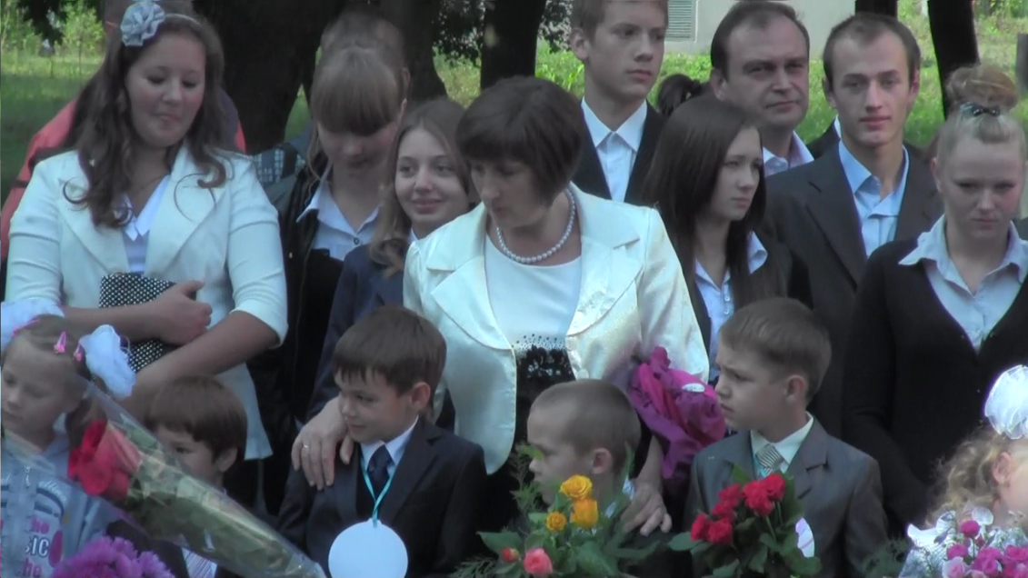

Slide 29

ВИСНОВКИ:
Інтерактивні технології:
дозволяють розв'язати одразу кілька завдань: розвивають комунікативні вміння й навички, допомагають встановленню емоційних контактів між учасниками процесу;
забезпечують виховне завдання, оскільки змушують працювати в команді, прислухатися до думки кожного;
знімають нервове напруження, дають можливість змінювати форми діяльності, переключати увагу на основні питання.

Slide 30

Можна зорі розсипати в небі,
Можна вітер спинити на мить.
Та для цього всміхатися треба
І світ дитини любить!
ДЯКУЮ ЗА УВАГУ !

